Slide 1






INFORMACION, EDUCACION Y COMUNICACION.
ENCUESTA IEC
MAYO NEIVA/PITALITO

Slide 2






CONTENIDO
132 NEIVA - 52 PITALITO ENCUETAS
GRÁFICOS/ ENCUESTA
CONCLUSIONES
PROGRAMA IEC
EVIDENCIA FOTOGRÁFICA

Slide 3

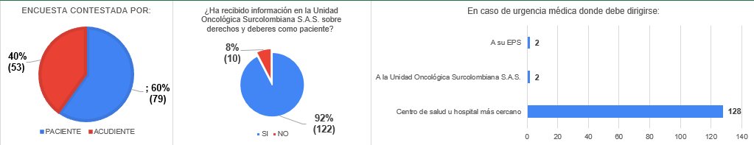


GRÁFICOS

Slide 4

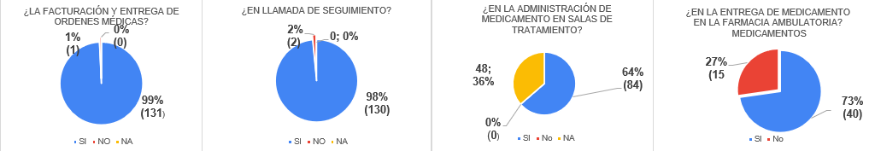


EL TALENTO HUMANO DE LA UNIDAD ONCOLÓGICA SURCOLOMBIANA S.A.S LE PREGUNTA SU NOMBRE COMPLETO Y NUMERO DE IDENTIFICACIÓN DURANTE:
Identificación Correcta del paciente

Slide 5


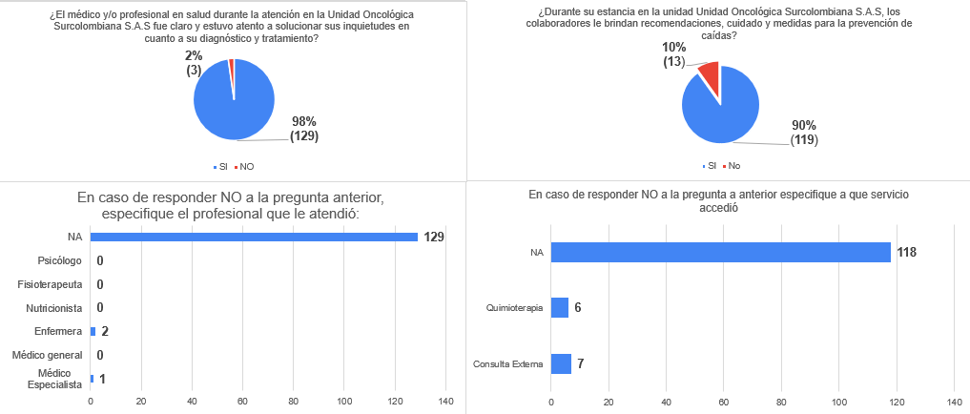



ATENCIÓN Y CAIDAS

Slide 6


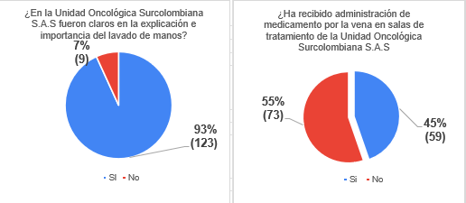

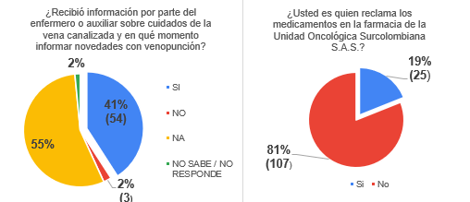


Slide 7

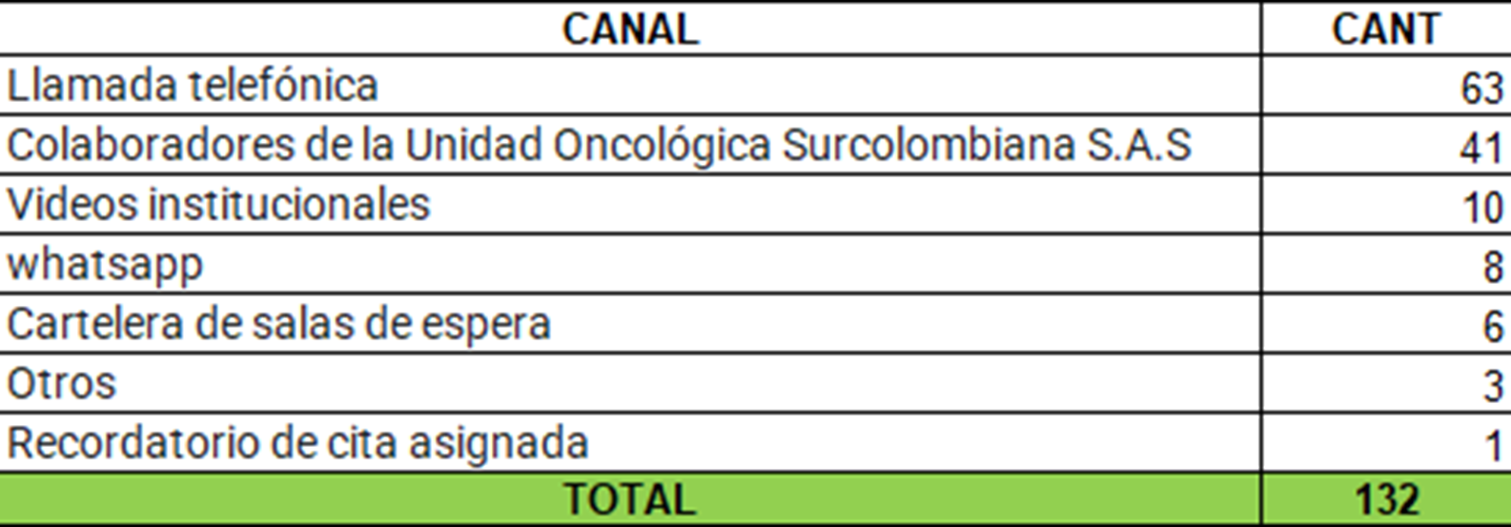


MEDIOS DE COMUNICACIÓN POR LOS CUALES EL PACIENTE CONOCE LA INFORMACIÓN REFERIDA EN LA ENCUESTA

Slide 8


conclusiónes
  DERECHOS Y DEBERES, QUE PASARON DEL 96% AL 92%.
  INFORMACIÓN SOBRE PREVENCIÓN DE CAÍDAS, QUE DISMINUYÓ DEL 97% AL 90%.
  LAVADO DE MANOS, QUE BAJÓ DEL 99% AL 93%.
AUNQUE ESTOS ASPECTOS SE MANTIENEN EN UN PORCENTAJE POSITIVO, ES NECESARIO FORTALECERLOS PARA ASEGURAR SU MANTENIMIENTO Y BUSCAR OPORTUNIDADES DE MEJORA EN CADA UNO.
  ADEMÁS, LA IDENTIFICACIÓN CORRECTA DEL PACIENTE EN SALAS DE TRATAMIENTO AUMENTÓ DEL 91% AL 100%,
  FARMACIA DISMINUYÓ DEL 75% AL 73%.
  EN LAS RECOMENDACIONES SOBRE EL CUIDADO DE LA VENA CANALIZADA DE 96% PASO A 95%.

Slide 9


•EN EL SERVICIO DE FARMACIA, LA INFORMACION SOBRE NOMBRE, CANTIDAD DE MEDICAMENTO EN CASA SE MANTIENE EN 100%, TAMBIEN ALMACENAMIENTO EN CASA Y LA IMPORTANCIA DE VERIFICAR LA FECHA DE VENCIMIENTO MEJORO DEL 96% AL 100%.
  SE DEBE CONTINUAR FORTALECIENDO LOS DIFERENTES MEDIOS DE COMUNICACIÓN POR MEDIO DE LOS CUALES SE DIVULGA LA INFORMACIÓN, ESPECIALMENTE EN WHATSAPP, CARTELERA EN SALA DE ESPERA, RECORDATORIO DE CITA ASIGNADA, ORDENES MÉDICAS, CORREO ELECTRÓNICO Y PÁGINA WEB

Slide 10
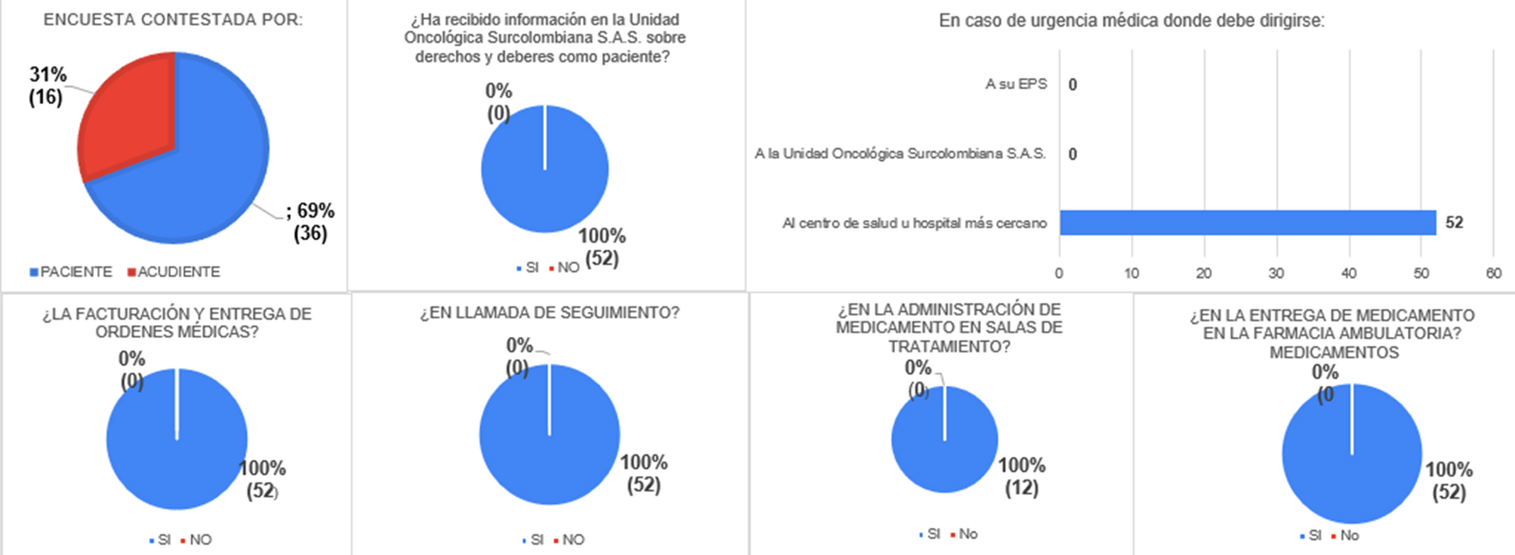
PITALITO
Identificación Correcta

Slide 11
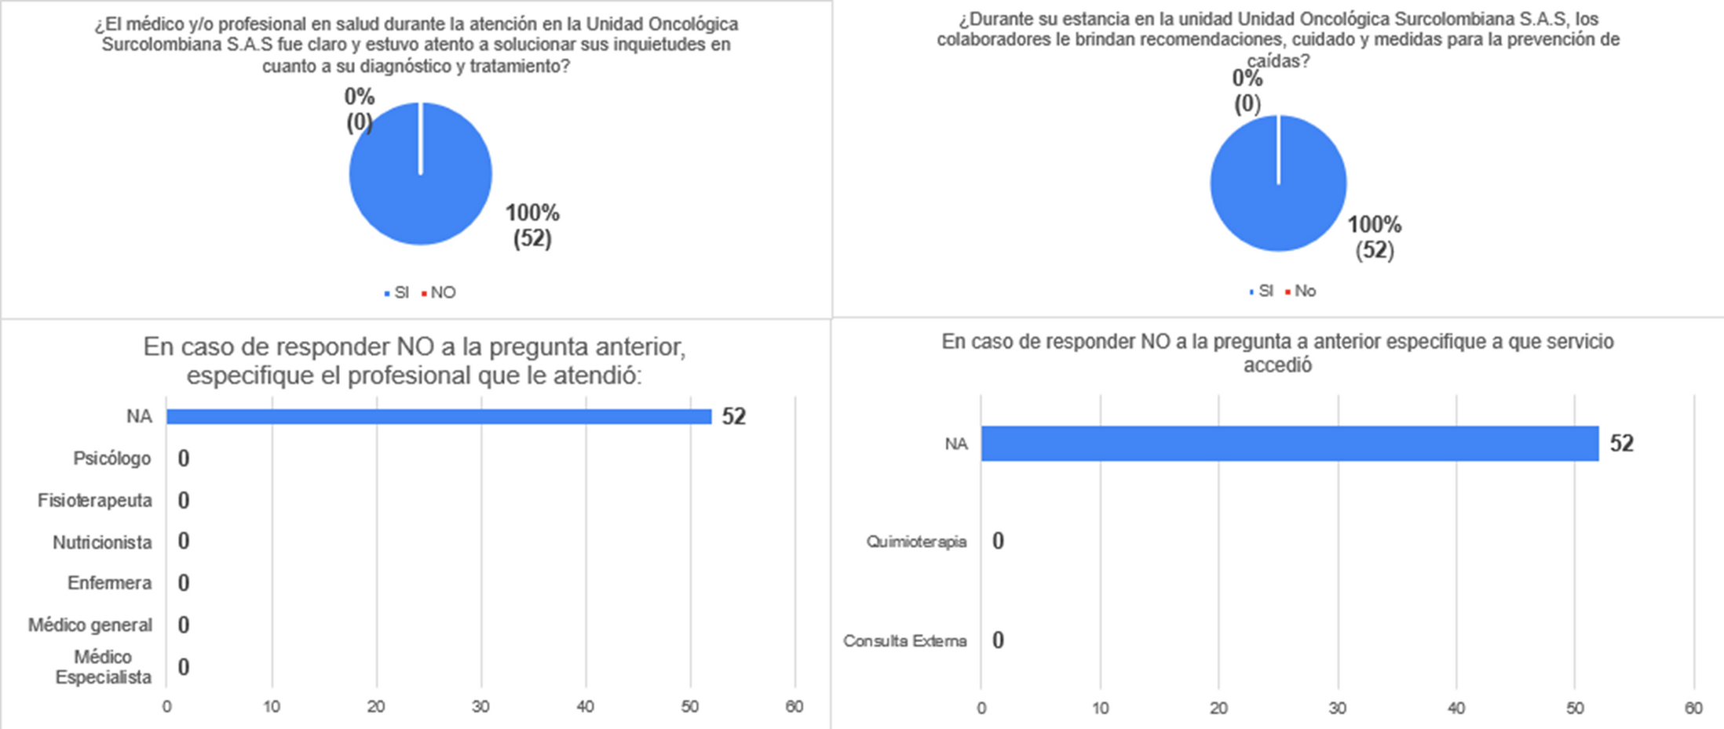
ATENCIÓN Y CAIDAS

Slide 12
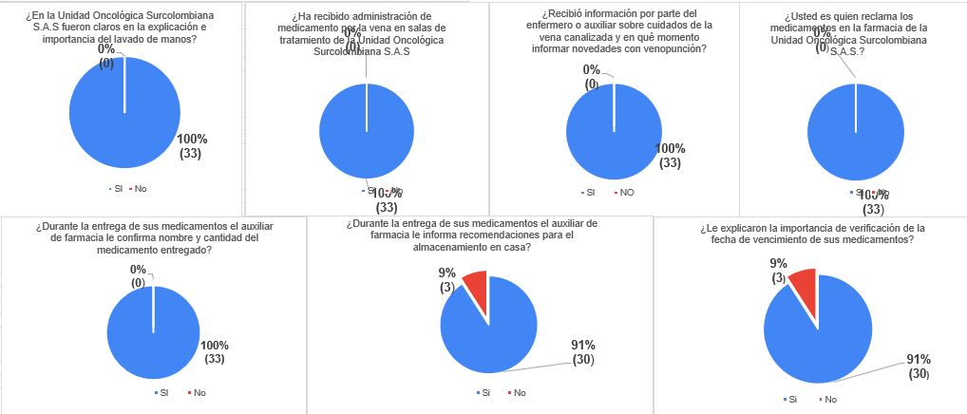

Slide 13
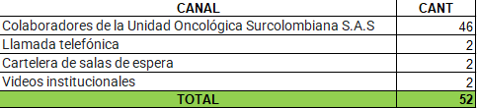
MEDIOS DE COMUNICACIÓN POR LOS CUALES EL PACIENTE CONOCE LA INFORMACIÓN REFERIDA EN LA ENCUESTA

Slide 14
CONCLUSIONES
  LOS ASPECTOS VALORADOS QUE SE MANTUVIERON FUE LAIDENTIFICACIÓN CORRECTA DE PACIENTESEN LLAMADA TELEFÓNICA, EN FACTURACIÓN, ENTREGA DE MEDICAMENTOS ETC. LAS CUALES CONTINÚAN EN 100% Y PREVENCIÓN DE CAÍDAS 100%, TAMBIÉN SE MANTUVIERONDERECHOS Y DEBERES EN 100%, LA ATENCIÓN POR PARTE DEL PROFESIONAL SE MANTIENE EN EL 100%, LA INFORMACIÓN SOBRE LAVADO DE MANOS CONTINUA EN 100%.
  En el servicio de farmacia la información sobre nombre y cantidad de medicamento entregado se mantuvo en 100%, mientras que las recomendaciones para el almacenamiento en casa que estaba en 91% aumento a 100% y la verificación de la fecha de vencimiento del 91% paso a 100%.
  De igual manera se identifica que los pacientes, reconocen mayormente lainformación, por medio de:Colaboradores de la Unidad , se debe fortalecer los otros medios disponibles en la unidad para la divulgación de la información, llamada telefónica, Cartelera de salas de espera, WhatsApp y tirillas de recordatorio de citas.

Slide 15





PROGRAMA IEC
MAYO 2024

Slide 16

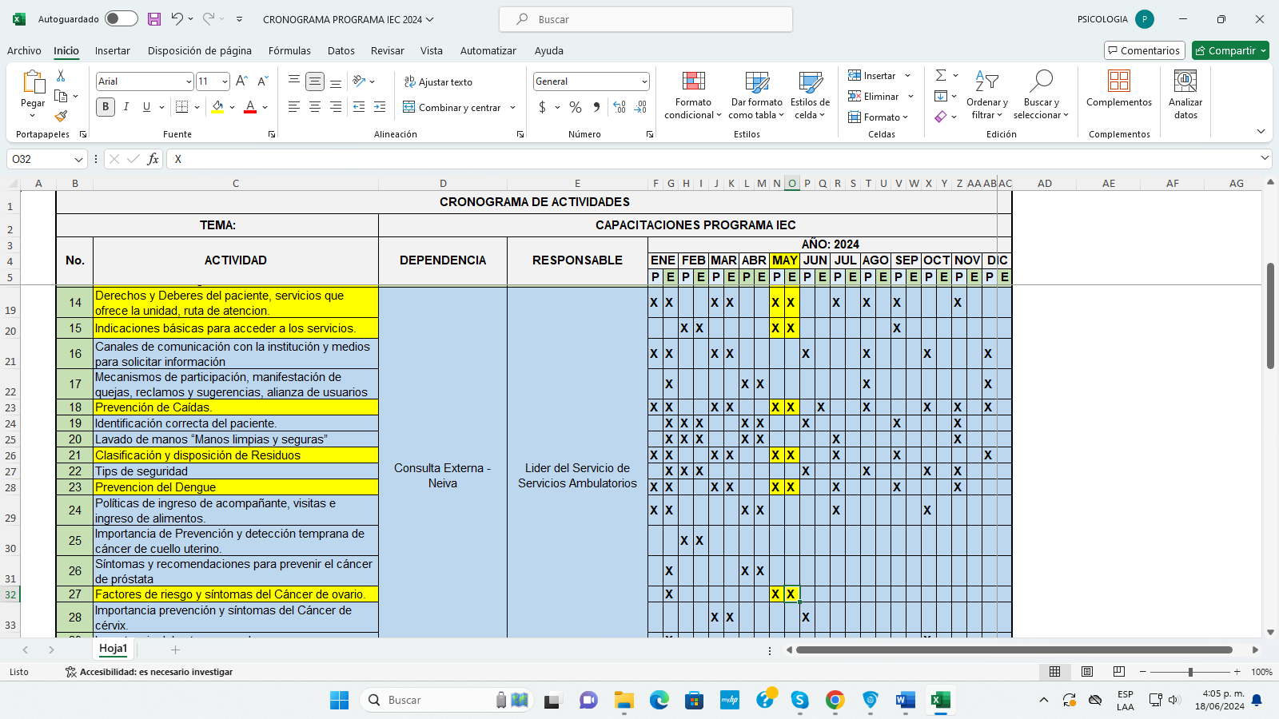

•EN LLAMADA DE SEGUIMIENTO
•VÍA WHATSAPP
•TIRILLAS DE CONSULTA
•VIDEOS INSTITUCIONALES
CONSULTA EXTERNA- SIAU

Slide 17

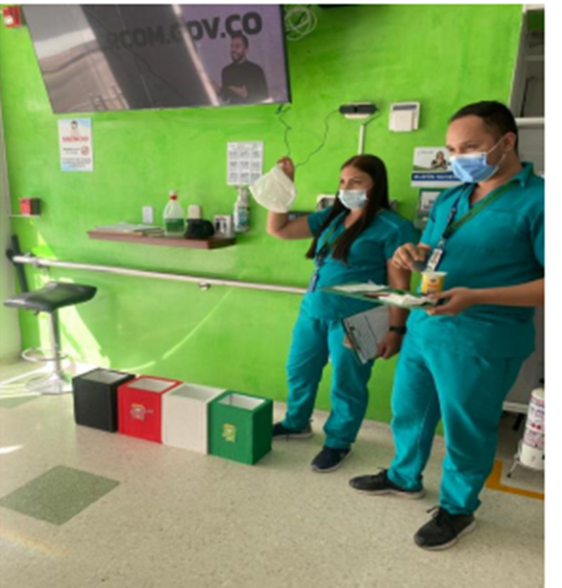
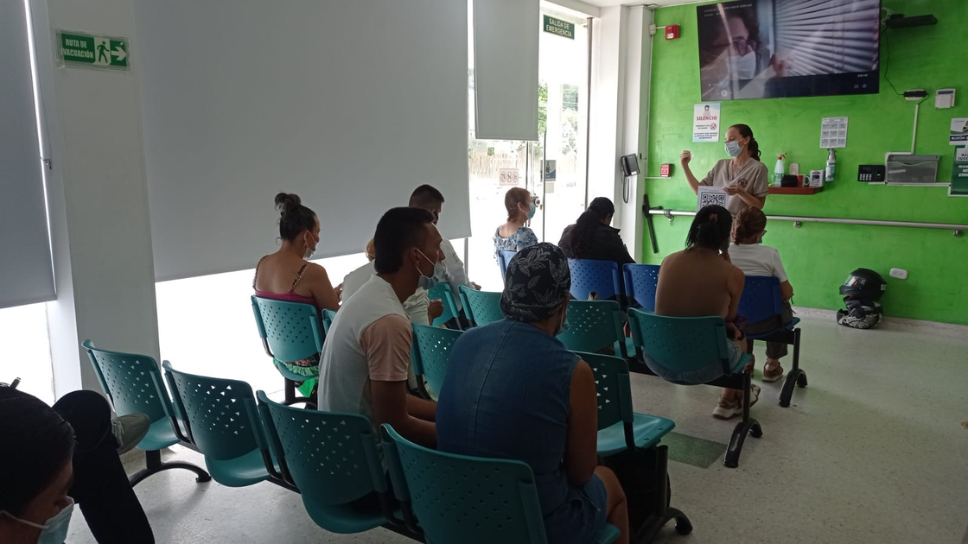
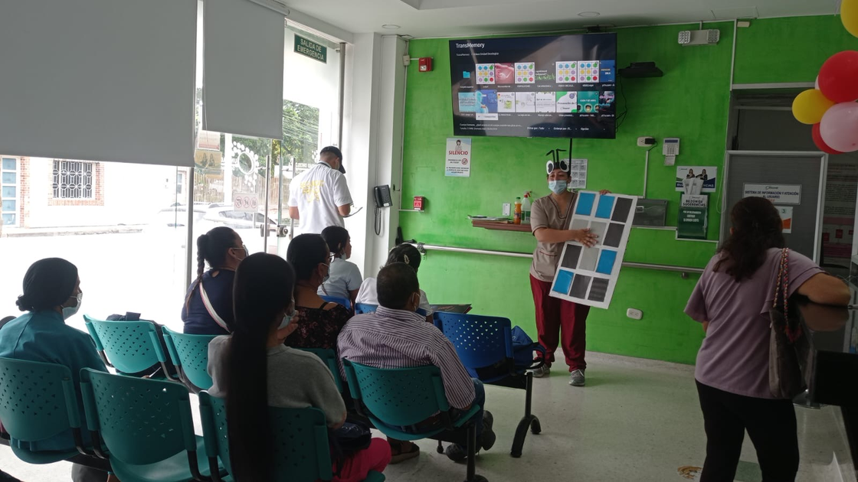



EVIDENCIA FOTOGRÁFICA

Slide 18

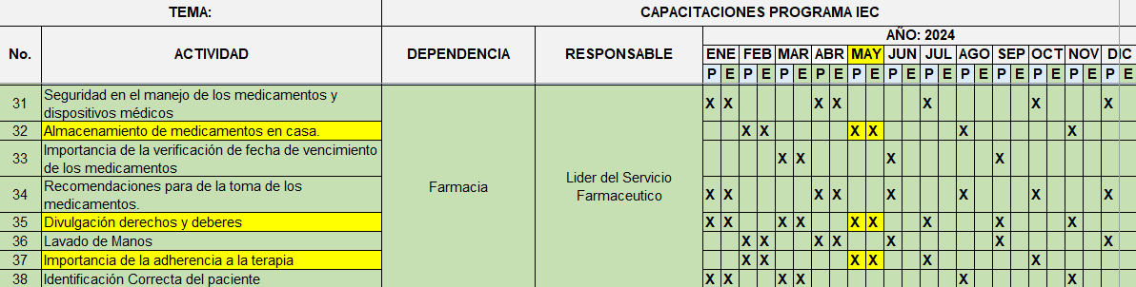
SERVICIO FARMACÉUTICO.
SEDE 1 NEIVA

Slide 19

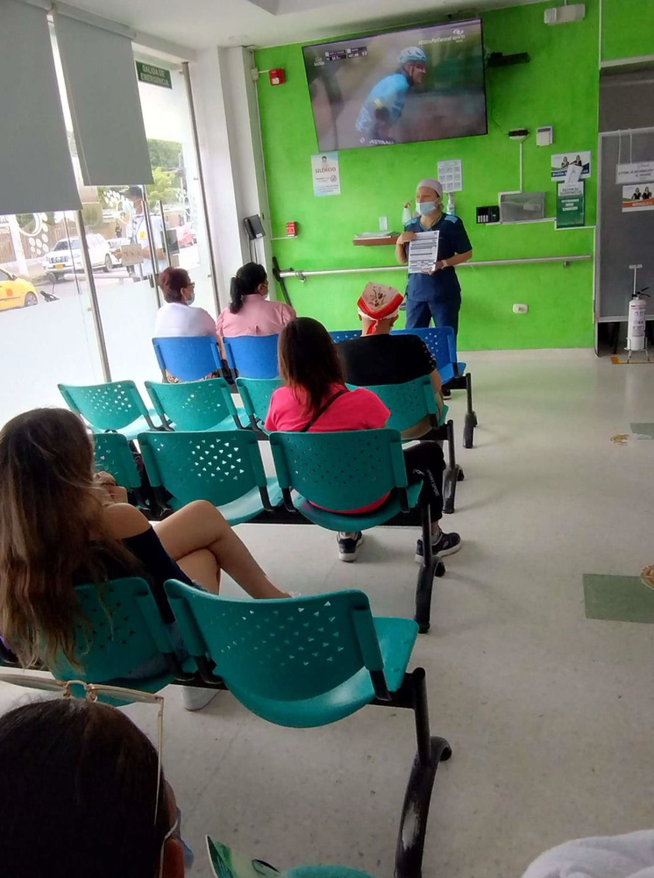
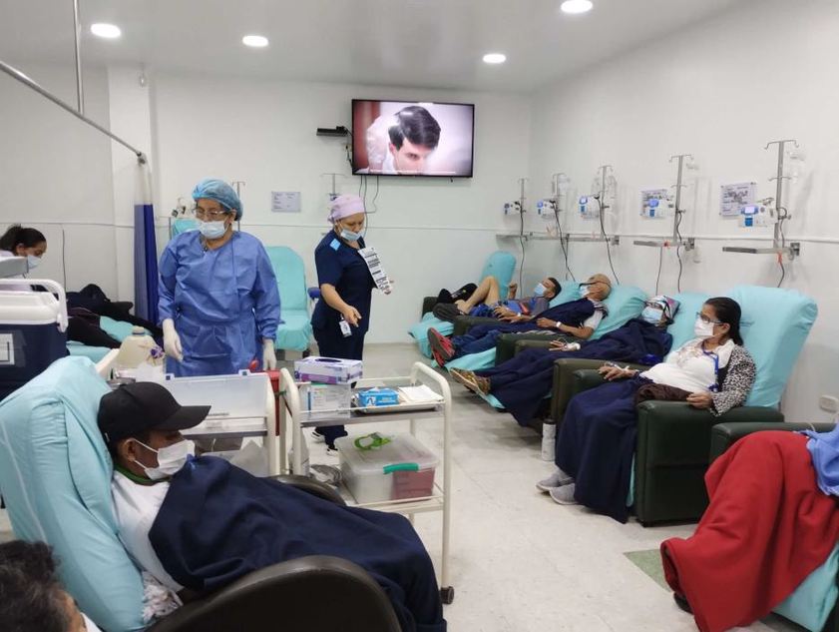
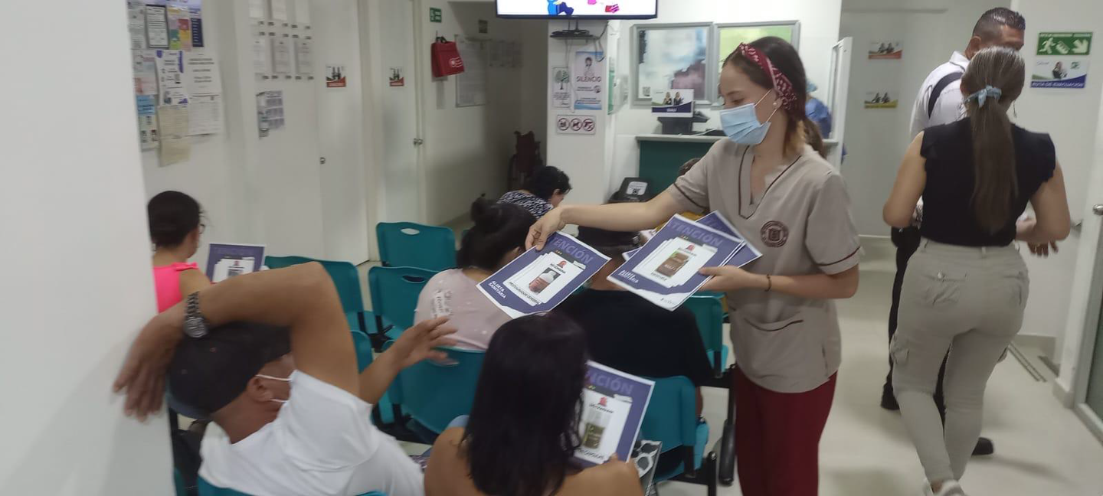




EVIDENCIA FOTOGRÁFICA

Slide 20
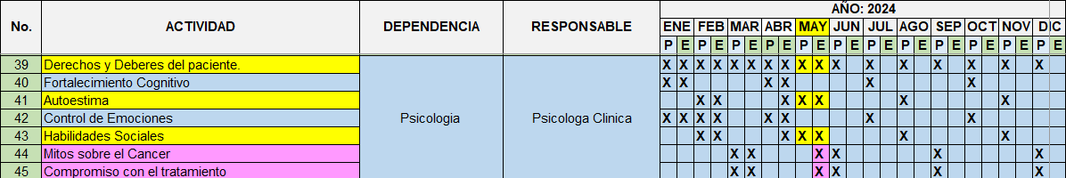
PSIOCOLOGIA

Slide 21
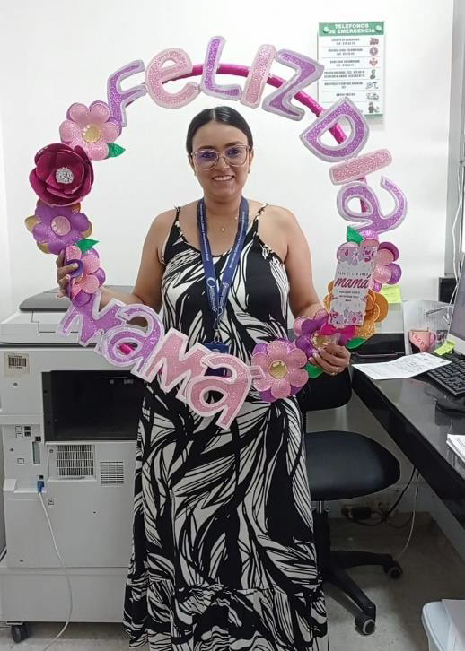
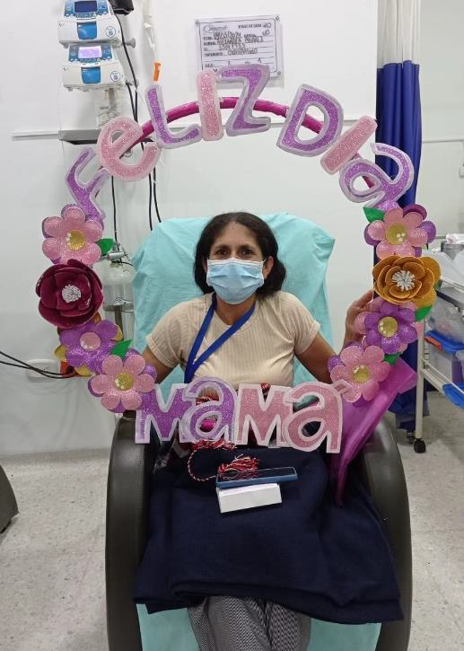
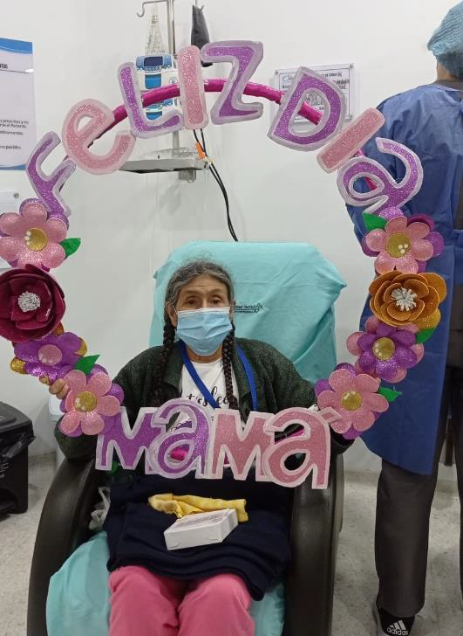

EVIDENCIA FOTOGRÁFICA
DIA DE LA MADRE

Slide 22
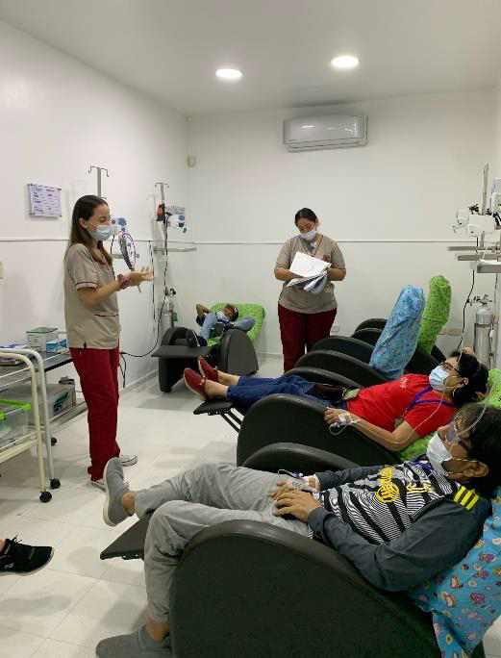
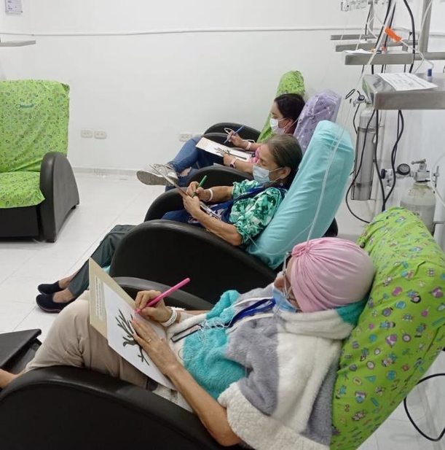
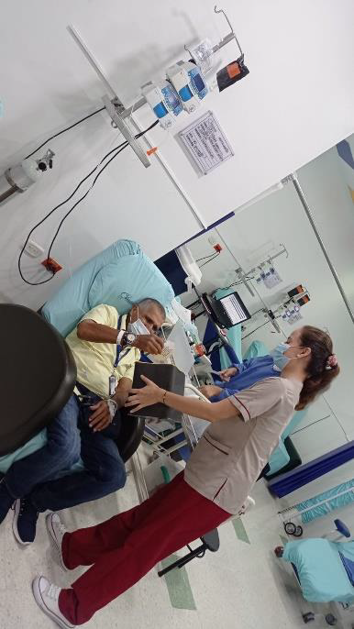
EVIDENCIA FOTOGRÁFICA
AUTOESTIMA

Slide 23
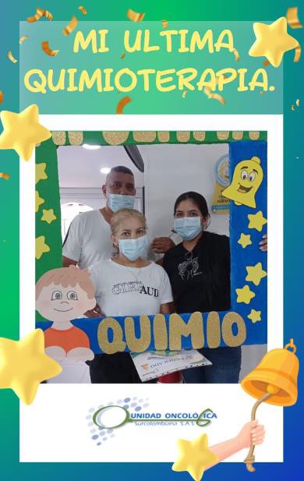

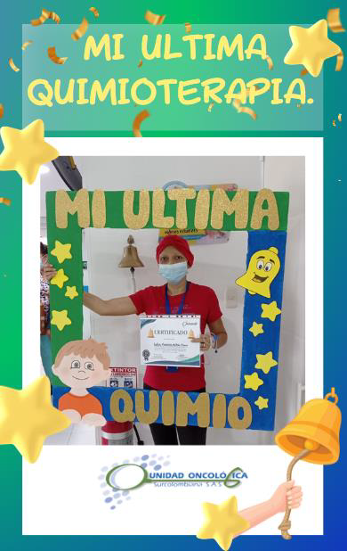
EVIDENCIA FOTOGRÁFICA
TOQUE DE CAMPANA

Slide 24
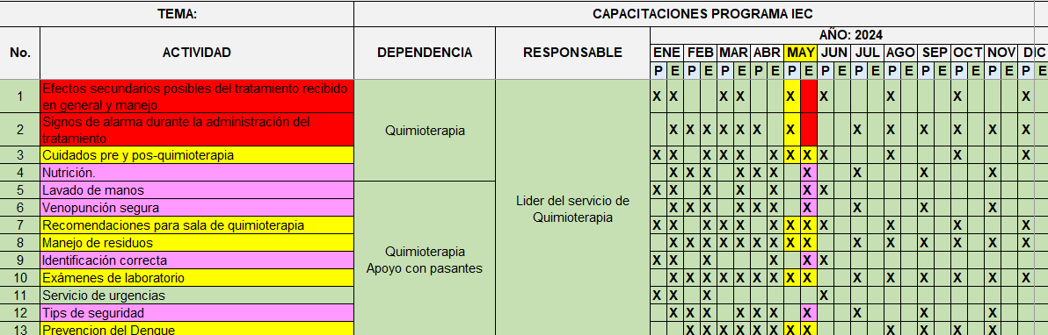
QUIMIOTERAPIA

Slide 25


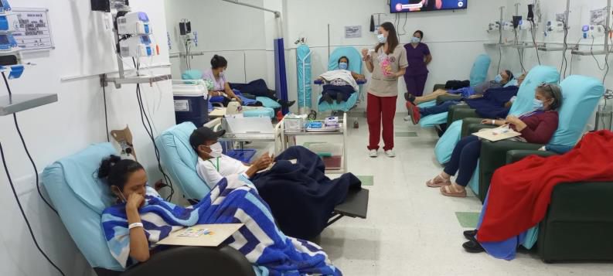
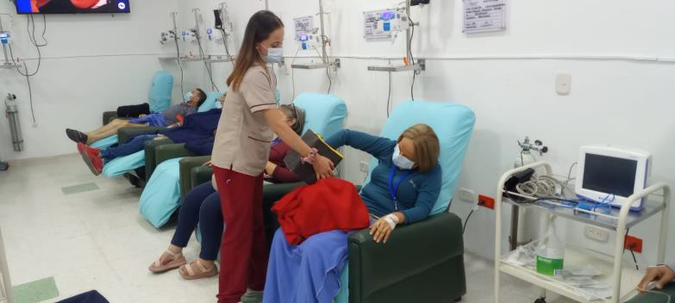
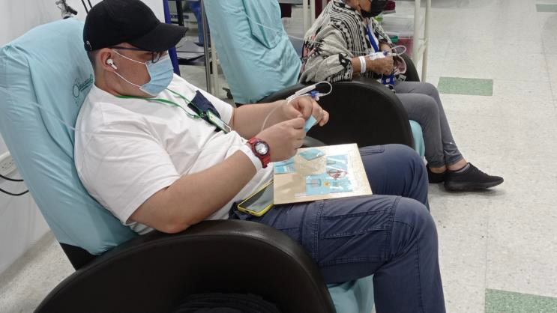


EVIDENCIA FOTOGRÁFICA

Slide 26
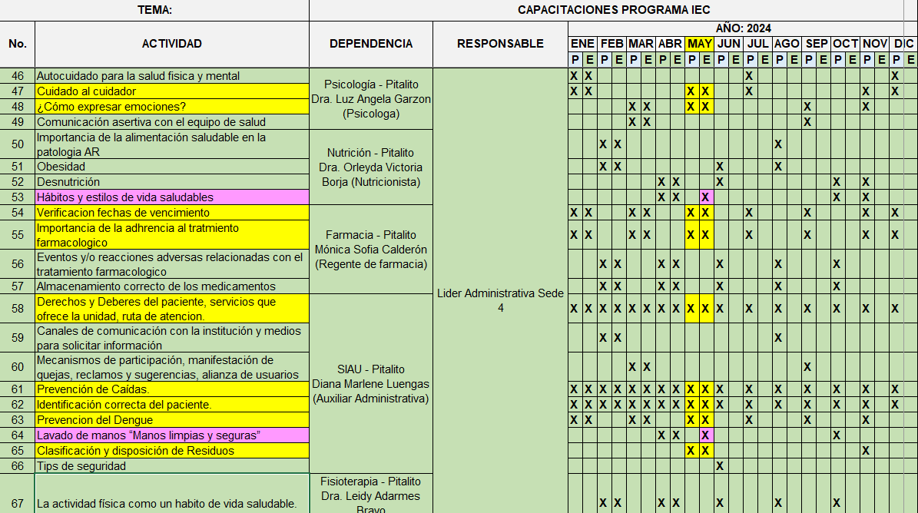
PITALITO

Slide 27
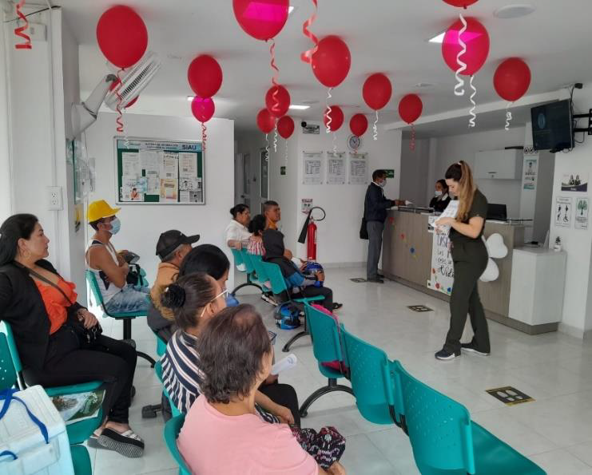
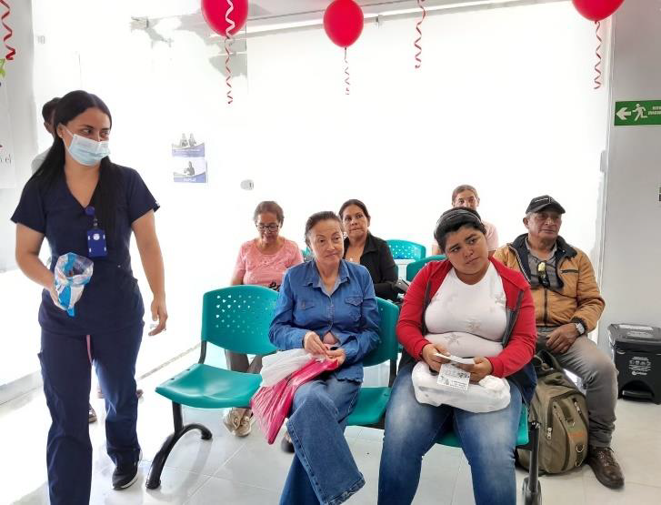
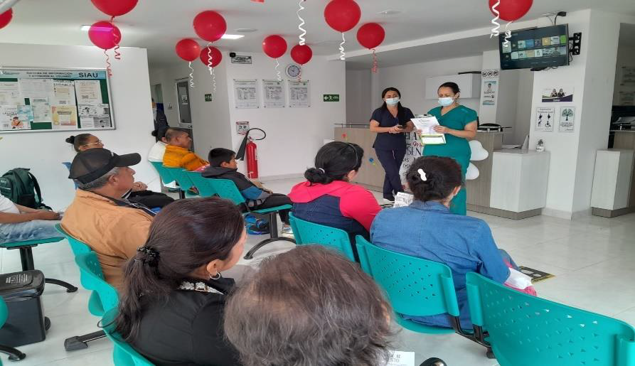
EVIDENCIA FOTOGRÁFICA
SEDE 4

Slide 28
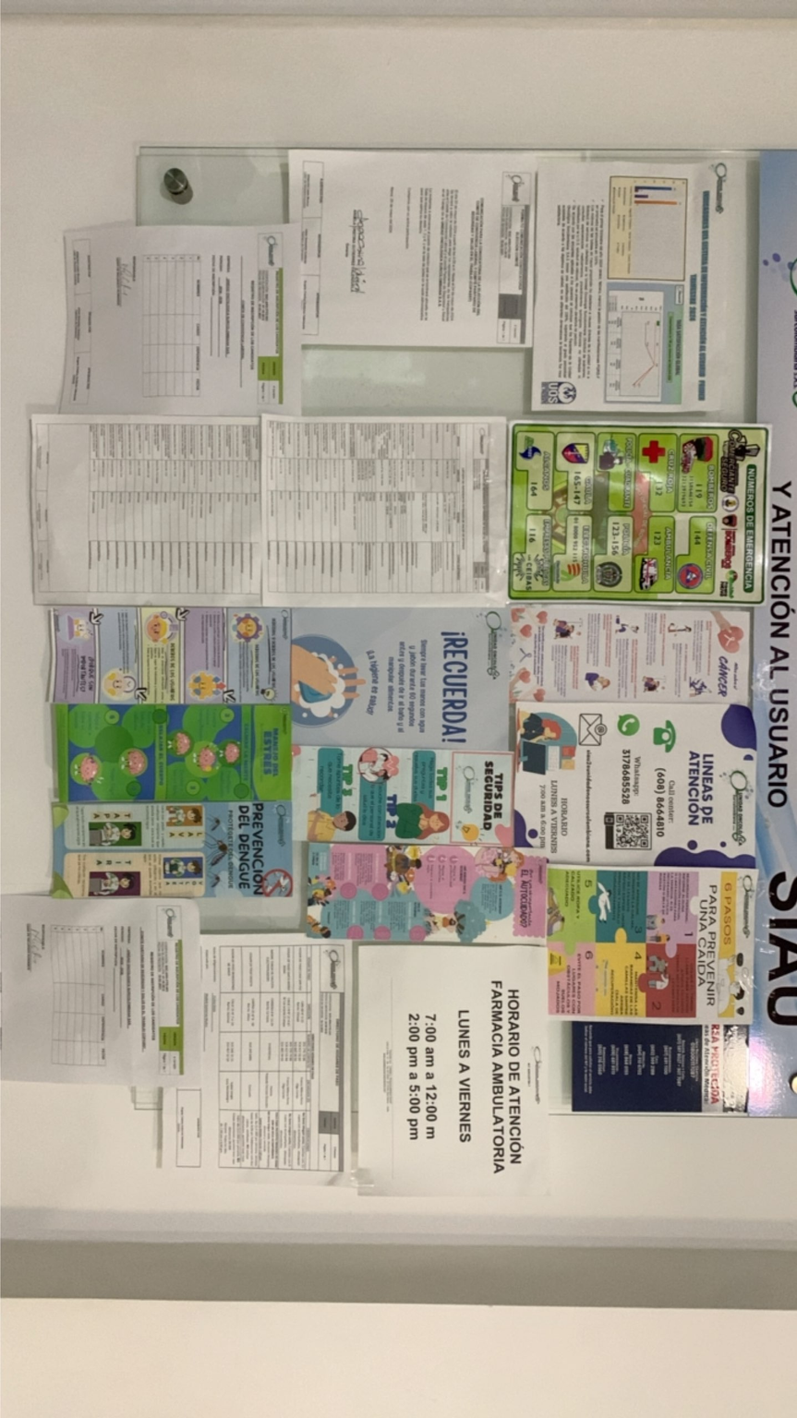
CARTELERA INFORMATIVA SIAU
SE PUBLICO INFORMACION REFERENTE A:
- SIGNOS Y SÍNTOMAS DEL DENGUE
- Derechos y deberes de los usuarios
- Información de la Asociación de usuarios
- Directorio de Hogares de paso
- Pasos para prevenir Caídas
- Líneas de Atención
- Indicadores del Sistema de información y atención al Usuario de abril de 2024
- el autocuidado.
- lavado de manos
- Mitos sobre el cáncer.
- manejo del estrés.

Slide 29
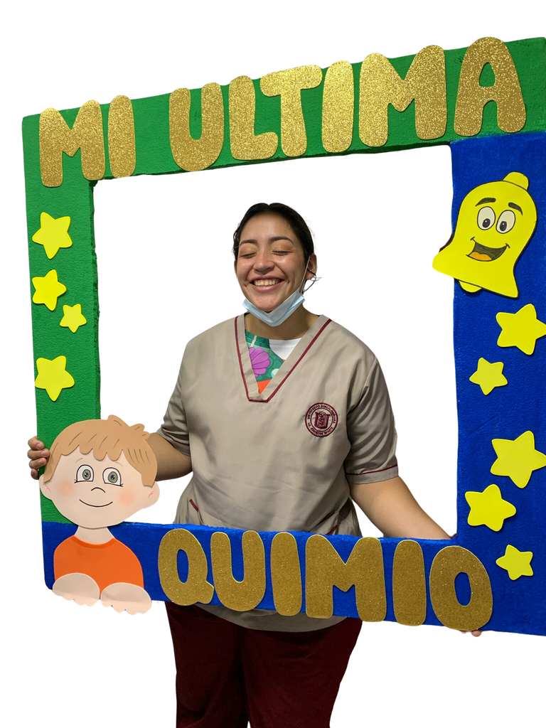
¡MUCHAS GRACIAS!

